Slide 1
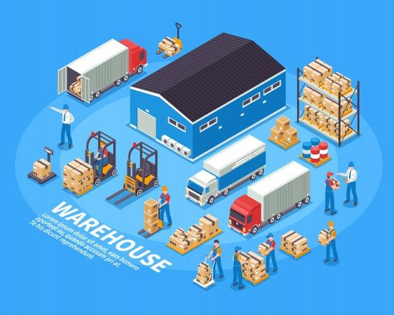
Anbar və Logistik
xərclər
Hazırladı: Nadir Qurbanov, Fəxrəddin Qubadzadə, Təbriz Tarverdiyev
Komanda: BEU Logistics

Slide 2
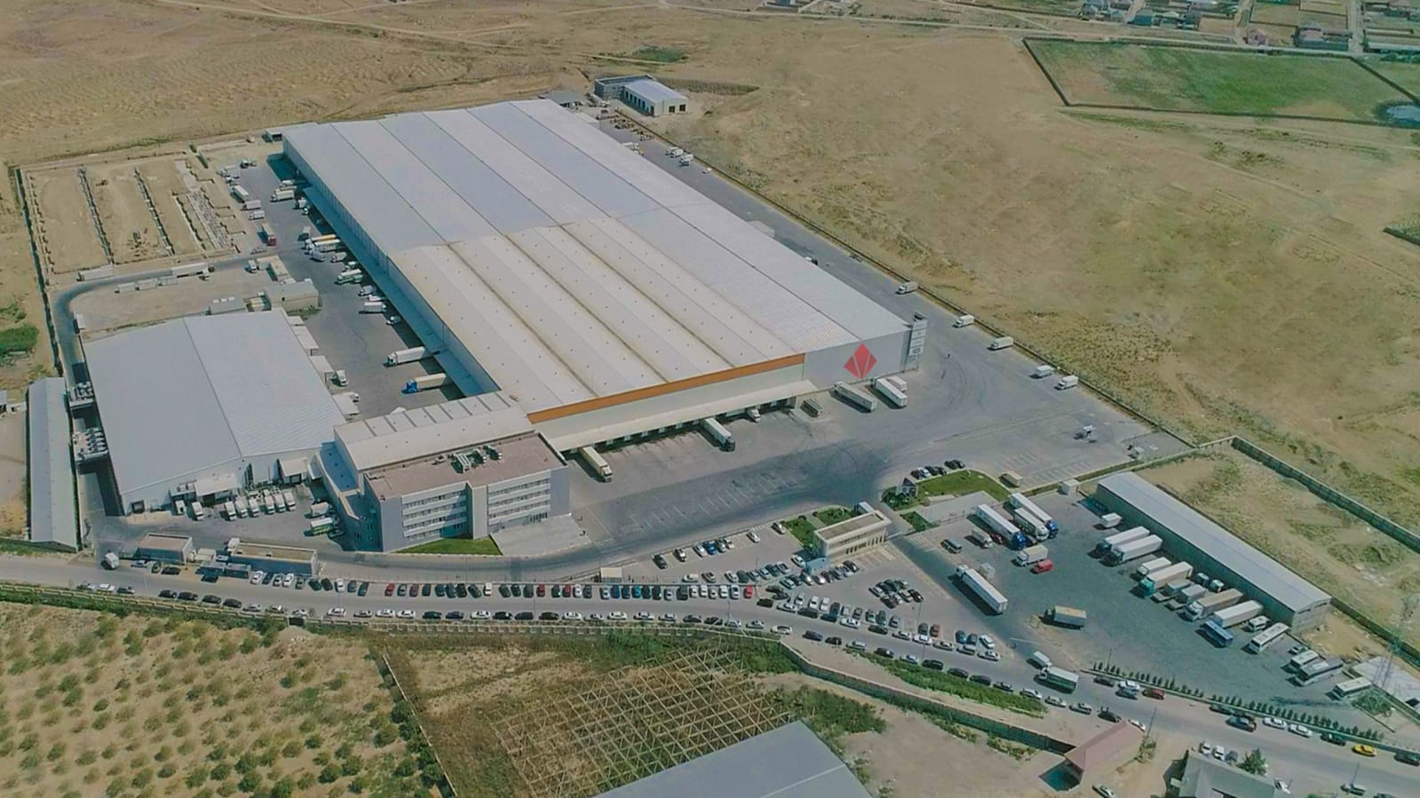
Anbar nədir?
Anbar — Yüklərin saxlanması onların daşınması, ehtiyatların idarə edilməsi və anbarlama əməliyyatları ilə sıx bağlıdır. İstifadə olunan daşıyıcı, ehtiyatların səviyyəsi və tələb olunan anbarların arasında birbaşa əlaqə vardır. Göstərilən əməliyyatlar həmçinin yükləmə-boşaltma işləri ilə də bağlıdır.
Anbar vaxta və məkana nəzarət etməkdir, bir şirkətin güzgüsü və namusudur
- Gömrük, malların gömrük tərəfindən yoxlanılana qədər saxlanıldığı yer.
- Mövsümi saxlama.
- Ehtiyat - əsas anbara çatdırılma nədənsə mümkün olmadıqda istifadə olunur.
- Topdansatış və paylama otaqları mağazalara böyük məhsul tədarükçüləri tərəfindən istifadə edilən ən populyar yerlərdir.

Slide 3
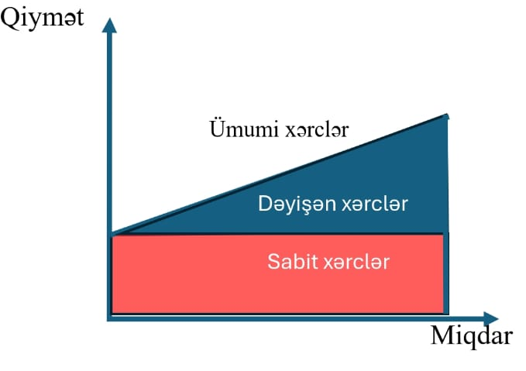
Anbar xərcləri
Anbar xərcləri 2 qrupa bölünür: Sabit xərclər və dəyişən xərclər
Sabit xərclər istehsal olunan məhsulun miqdarından asılı olmayan, istehsal prosesi dayansa belə mövcud olan xərclərdir.
Dəyişən xərclər — istehsal olunan məhsulun miqdarına uyğun olaraq artan xərclərdir.
Ümumi xərclər = sabit xərclər + dəyişən xərclər

Slide 4
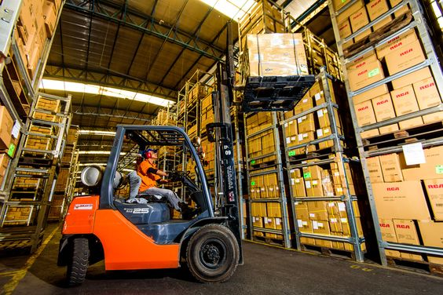
Anbarın xərcləri
Ərazi xərcləri: Anbar üçün torpaq xərcləri əsasən anbarın tikiləcəyi torpaq sahəsinin mülkiyyəti ilə bağlı xərclərdir. Bu cür xərclər eyni regionun müxtəlif bölgələrində müxtəlif məbləğlərdə ola bildiyindən, anbar yerinin seçilməsi ilə birbaşa bağlıdır.
Avadanlıq dəyəri: yüklərin daşıması üçün avadanlıqlar, lazımı anbar təchizatları və,s

Slide 5
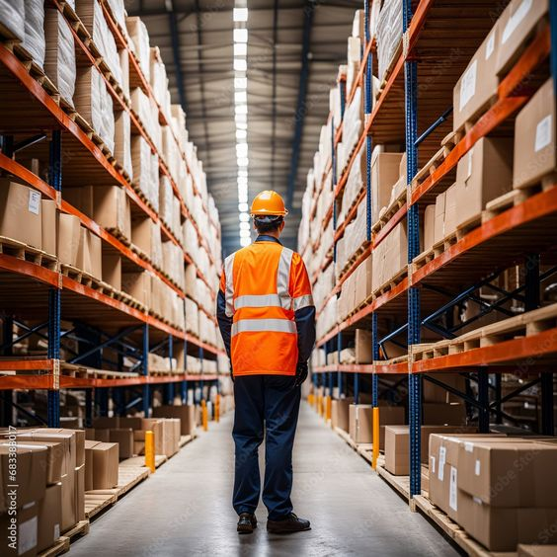
Saxlama xərcləri (HOLDİNG COSTS)
Saxlama xərcləri satılmamış inventarların anbarda saxlanması ilə əlaqədar yaranan xərclərdir. 90 gündən çox saxlama yerində olan inventar, lazımsız əlavə saxlama xərcləri yaradır. saxlama xərclərinə daxildir: zədələnmiş və ya korlanmış malların qiyməti, əmək xərcləri, oğurluq, satıcı fırıldaqçılığı, göndərmə səhvləri, tranzit və ya saxlama zamanı zədələnmə, sığorta, təhlükəsizlik, İT avadanlıqları, işıqlandırma, istilik və ventilyasiya, təmir xərcləri, Amortizasiya və əmlak vergiləri və icarə ödənişlərini əhatə edir. Saxlama xərcləri inventar dəyərinin 20-30% -ni təşkil edir
Anbarda malların saxlanması üçün (temperatur, işıq, nəm, hava axını, izolyasiya və s.) anbarda optimal şəraitin yaradılmasıdır. Saxlanılan mal anbarda tələb olunan temperatur, nəmlik, işıqlandırma dərəcəsinə uyğun olaraq saxlanılır və izolyasiya edilir.
Müasir dövrdə də anbarlardan müxtəlif təyinatlı malların saxlanılması məqsədilə istifadə edilir. Bir neçə saxlanma üsulları vardır FİFO, LİFO, FEFO və NİFO və onlardan FİFO geniş istifadə edilir.

Slide 6
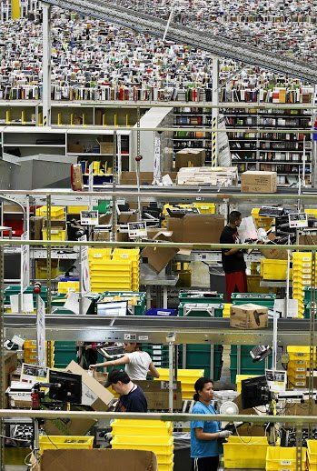
Saxlama xərcləri (HOLDİNG COSTS)
- İşci heyyətin xərcləri
- Əlavə iş xərcləri
- Avadanlığın amortizasiya xərcləri
- Boş vaxt xərcləri
- Boş tutum xərcləri
- Sığorta xərcləri
- Baxım-təmir dəyəri
- Maliyyələşdirmə Xərcləri
- Avadanlıqdan İstifadə Xərcləri
- Hüquqi Maliyyə Öhdəlikləri

Slide 7
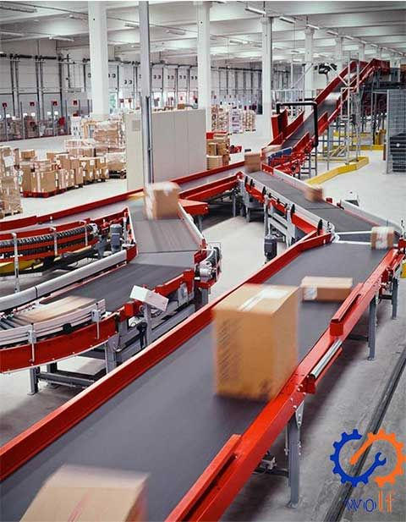
Sıfariş xərcləri (ORDERİNG COSTS)
Quraşdırma xərcləri (setup costs) olaraq da bilinən sifariş xərcləri, tədarükçünüzdən hər dəfə sifariş verdiyiniz zaman çəkilən xərclərdir:
Satınalma sifarişlərinin hazırlanmasının kargüzarlıq xərcləri
Təchizatçı tapmaq və sifarişləri sürətləndirmək xərcləri.
Nəqliyyat xərcləri - malların anbara və ya mağazaya daşınması xərcləri
Qəbul xərcləri

Slide 8
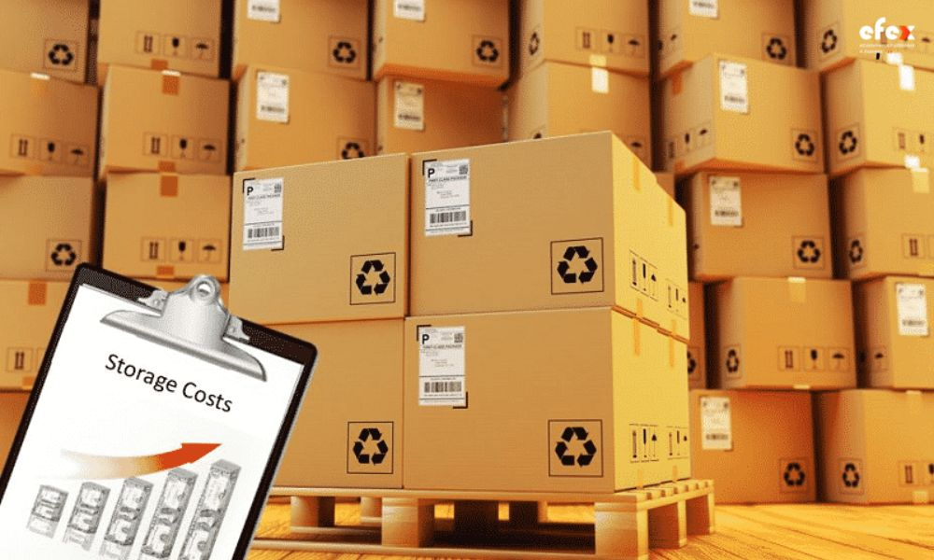
Çatışmamazlıq xərcləri (SHORTAGE COSTS)
“Stock-out” xərcləri yəni ehtiyat tükəndi
İstehsalın pozulması xərcləri
Təcili çatdırılmalar ( sifarişləri toplamadan daşıma )
Müştəri sadiqliyi və etibarlılığı ( malın əldə qalması)

Slide 9

Saxlama xərclərinin hesablanması
1 il üçün ümumi saxlama dəyəri: 10.000 AZN
•İllik material və material alış miqdarı (M): 10.000 ədəd
•Bir vahidin alış qiyməti (F): 10 AZN
•Material alış məbləği = 10.000 ədəd x 10 TL = 100.000 AZN
• Saxlama xərcləri orta ehtiyat dəyərinin % (C) kimi
Yeni sifarişin orta stok dəyərini hesablasaq (Ed);
$Ed=\frac{MxF}{2}$= 100 x 10 000/2 = 50 000
İndi bir nisbət ilə saxlama xərclərinin faizini hesablayaq. Orta illik 50.000 AZN olan ehtiyat üçün 10.000 AZN saxlama xərci varsa, 100 AZN üçün;
$C=\frac{100 x 10 000}{2}$= 20%

Slide 10
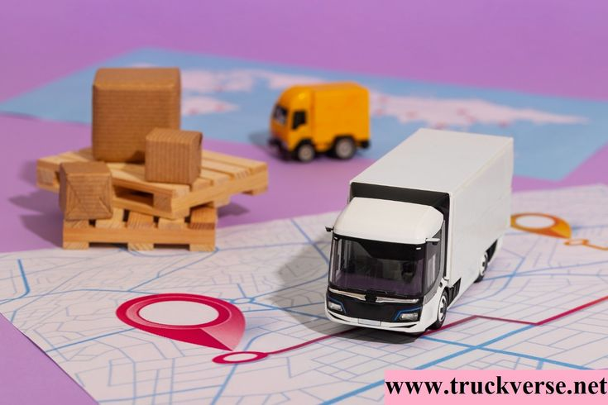
Logistik xərclər
Logistika fəaliyyətləri ilə bağlı olaraq meydana gələn logistik xərclərin toplam müəssisə xərcləri içərisindəki payı gedərək artmaqdadır. Nəqliyyat fəaliyyətləri həm toplam logistika xərclərinə, həm də sürət, keyfiyyət və xərcdən formalaşan logistika üçbucağındakı sürət faktoruna birbaşa təsir göstərir. Bütün logistika xərcləri içərisində ən yüksək xərc daşıma fəaliyyəti ilə əlaqəli xərclərdir. Bu hal daşıma fəaliyyətlərini logistika fəaliyyətləri içərisində daha önəmli vəziyyətə gətirir. Logistik xərc ünsürlərini aşağıdakı şəkildə təsnifləşdirmək olar

Slide 11
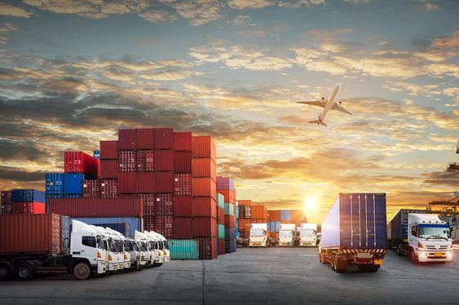
Logistik xərclər
- daşıma xərcləri;
- saxlama xərcləri;
- yükləmə-boşaltma xərcləri;
- sifarişin işlənməsi və məlumatın idarə olunması xərcləri;
- ehtiyatların idarəetmə xərcləri;
- digər logistika xərcləri
- açıq xərclər
- inventarlaşdırma baxım xərcləri

Slide 12
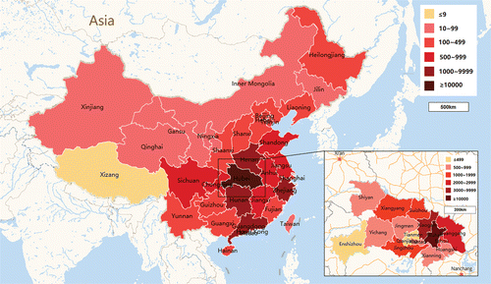
Logistik xərclər ( Nümünə )
COVİD-19 pandemiyasının logistika sektorundakı qiymətlərə və xərclərə təsiri 2019-cu ilin dekabr ayında Çinin Wuhan şəhərində başlayan və bütün dünyaya yayılan COVİD-19 xəstəliyi günlük həyata daxil olmuşdur. Xəstəliyin yayılmaması üçün ölkələr tərəfindən evə qapanma və təcrid olunma kimi qabaqlayıcı tədbirlər görülmüşdü. Minimum səviyyədə tələblərin (qida, təmizlik məhsulları və s.) qarşılanması ehtiyacı logistika xidmətlərinin önəmini artırmışdı. Xəstəlik müddətində logistika sektorundakı nizamsızlıqlar bütün dünyada hiss olunmuşdur. İdxalat və ixracat fəaliyyətlərində pozuntular və bununla birlikdə qlobal iqtisadiyyatda neqativ hallar formalaşmışdır
Xüsusilə pandemiya dövründə logistika xidmətlərinin qiymətlərində ümumi bir artım olduğu dəyərləndirilə bilər. Asiya və Avropa arasında ticarət edən gəmilərin 50%-i 2020-ci ilin birinci yarısında təxirə salınmışdır

Slide 13
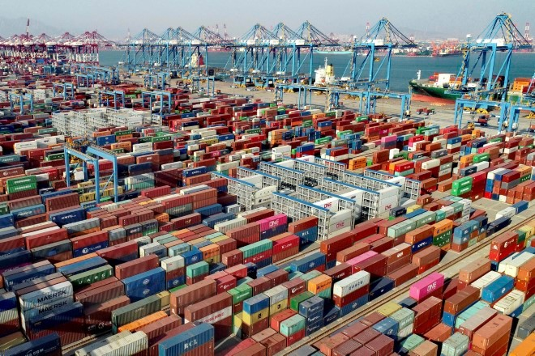
Logistik xərclər ( Nümünə )
Çindən idxal olunan malların gec gəlməsi kimi çətinliklər bir sıra iqtisadi geriliklərə, logistik xərclərin artmasına səbəb oldu. Həmin müddətdə Çin və Avropa arasındakı yükdaşıma xərcləri 10 dəfəyə qədər artmışdır. Çin Xalq Respublikasında logistika fəaliyyətləri 2020-ci ilin yanvar və fevral aylarında əvvəlki ilin eyni ayları ilə müqayisədə 33,3 trilyon Çin yuanı həcmində 11,8% azalma, yük həcmi əvvəlki ilin eyni dövrünə görə 4,5 milyard ton olmaqla 19,8% azalma, yol ilə yükdaşıma həcmi 24,8% azalma, su yolu yük həcmi 14,8% azalma, hava yolu ilə yükdaşıma 13,8% azalma və dəmiryol yükdaşıması isə 1,4% artma ilə müşahidə olunmuşdur.
Cənubi Çin limanlarında tıxac anti-COVID-19 tədbirləri ilə pisləşir

Slide 14
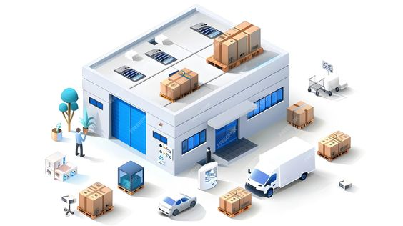
Dinlədiyiniz üçün təşəkkür edirik!

